Slide 1
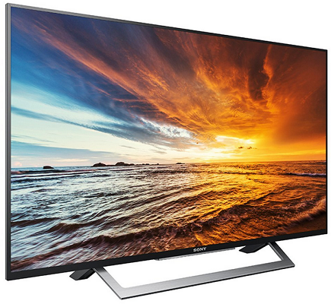
Устройство ЖК-телевизора (к уроку физики в 11 классе) Разработала учитель физики Куликова Галина Владимировна МБОУ «Школа № 51 «Центр образования» г. Рязань 2020г.

Slide 2
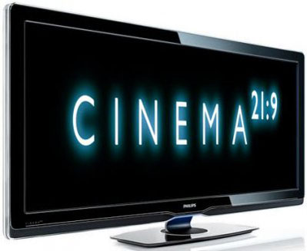
Немного истории….
Впервые жидкие кристаллы были использованы в коммерческих целях в 1973 году, когда компания SHARP выпустила первый в мире калькулятор с дисплеем на ЖК. А впервые цветной ЖК телевизор на тонко-пленочных транзисторах увидел свет уже в 1987 году.

Slide 3
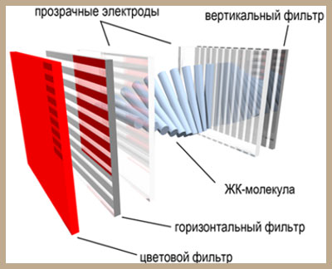
Схема устройства ЖК – телевизора и принцип работы
Твист-нематические (скрученные) кристаллы – наиболее распространенная на сегодняшний день разновидность жидких кристаллов, обладающая витой структурой. Они используются и в телевизорах, и в мониторах, и в проекторах. Отличительной чертой этих кристаллов является то, что они предсказуемо реагируют на электрический ток, то есть в зависимости от уровня напряжения «раскручиваются» под определенным углом. Отсюда и название - «жидкие».

Slide 4
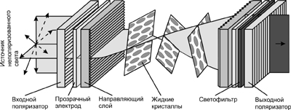
Молекулы жидких кристаллов в LCD ЖК дисплее работают как затвор в фотокамере: пропуская свет или нет. При подаче напряжения, молекулы ЖК изменяют свою форму, управляя светопропусканием. Сам кристалл не испускает ни света, ни цвета. Принцип работы LCD ЖК дисплея заключается в использовании огромного числа пикселей. Дисплей - массив большого количества пикселей, сформированных и горизонтальные параллельные линии. Таким образом ЖК дисплей - множество затворов, собранных вместе. Например, в панели LCD ЖК телевизора в среднем состоит из 6.22 миллиона пикселей.

Slide 5
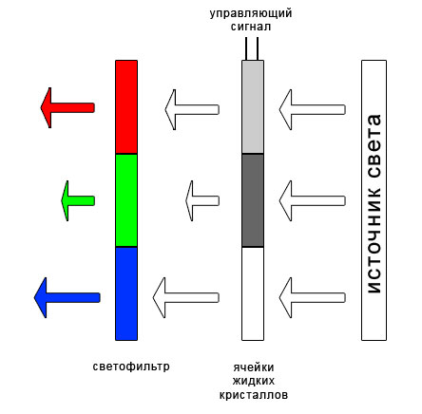
В телевизорах на жидких кристаллах используется давно известный принцип формирования цвета из базовых составляющих: красного, зеленого и синего. Перед каждым из пикселей ставится соответствующий цветной фильтр (RGB - красный, зеленый и синий),их комбинация позволяет получить любой цвет.

Slide 6
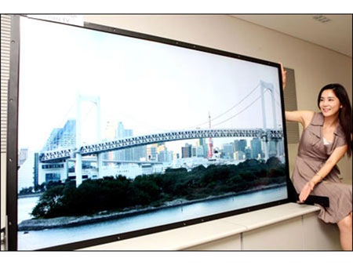
Преимущества жидкокристаллических телевизоров: 1. большой срок службы 2. низкое энергопотребление и использование технологий, не приносящих вред окружающей среде 3. ЖК экран не мерцает, поэтому смотреть можно не напрягая глаза 4. на экране ЖК телевизора нет бликов и отражений 5. ЖК телевизор значительно меньше и легче кинескопных и плазменных, поэтому допускает многовариантную установку 6. ЖК телевизор не создает статического напряжения, поэтому пыль к нему не прилипает 7. ЖК экран обладает более высоким контрастом в ярко освещенном помещении по сравнению с плазменными и кинескопными телевизорами
8.Выбор телевизора – за ВАМИ!

Slide 7
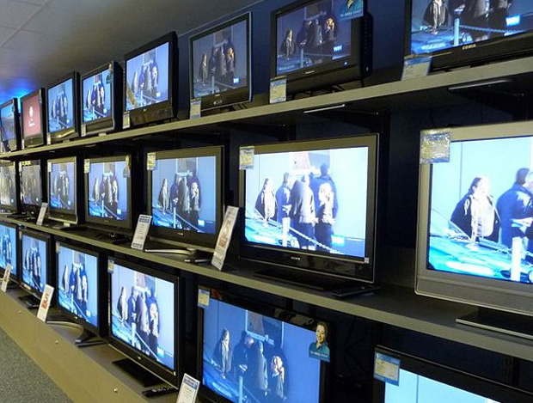
СПАСИБО!

